Slide 1
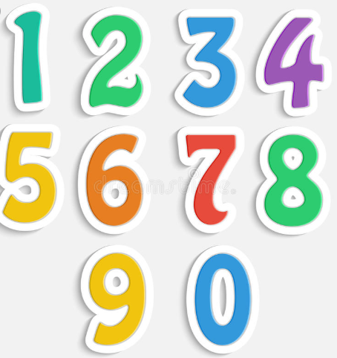
المراجعة: (شيخة عبيد +ابراهيم الزعبي) | الإعداد : شرحبيل موسى الزهراوي | رقم الهدف: 2796 | يتعرف على الاعداد من 1-10 | الهدف
الفئة العمرية: 8- 9 سنوات | مستوى الشدة: متوسط |  | فئة الإعاقة : توحد، | بيانات الهدف
درس : في حصة الرياضيات في حصة الرياضيات سأل المعلم الطلاب ، من يستطيع العد حتى العدد عشرة فرفع حمد يده وقال انا يا معلمي ، فقام حمد بالعدة من واحد الى عشرة ثم قالت مريم وانا أيضا استطيع ، فعدت مريم أيضا من واحد الى عشرة ، فقال المعلم احسنتم يا أبطال اغنية الأعداد فيديو تعليمي https://www.youtube.com/watch?v=o43ZteVMQHQ |  |  |  | كتاب الطالب

Slide 2
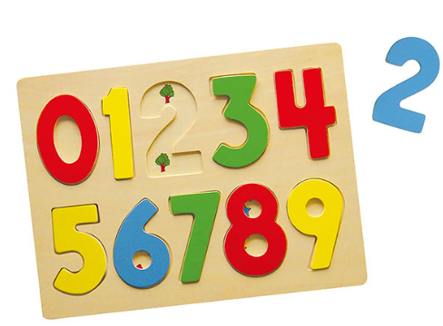
يتعرف على الاعداد من 1-10 | الهدف
انشطه مهارية | المكونات
الانشطه الصفية 1- مطابقة الاعداد من خلال لعبة PUZZLE 2- ترتيب الأعداد بالتسلسل عن نموذج

Slide 3
تابع درس في حصة الرياضيات
الحصة الدراسية:: الهدف الرئيسي هو أن يتعرف الطالب على الأعداد من 1- 10 أهداف أخرى : العد الآلي من 1 - 10/ مهارات التلوين / المطابقة بين الأعداد 1- قراءة الدرس بشكل واضح 2- عرض الفيديو التعليمي. 3- تلوين الاعداد من 1-10 4- مطابقة الاعداد من 1- 10 5- العد الآلي من 1- 10 6- العدد السابق واللاحق من 1- 10 من خلال قطع PUZZLE 7-يبتكر المدرس أنشطة وتمارين إضافية. النشاط الرياضي : عمل نشاط للطلاب بحركات رياضية مع العد بصوت جماعي عشرمرات كل تمرين النشاط الفني: نشاط رسم أشكال فنية بالأعداد من 1- 10 النشاط الموسيقى: .اناشيد عن الاعداد | دليل للمعلم
تدريب الطفل على ترتيب الاعداد من 1 – 10 بالتسلسل / | الواجب المنزلي
تطبيقات الكترونية للتدريب الاعداد من 1- 10 | تمارين الكترونية
متوسط: ان يتعرف الطالب على الأعداد من 1- 10 جيد: ان ان يعد الطالب من 1- 10 مرتفع: أن يسمي الطالب قيمة الاعداد من خلال الاشياء الملموسة | التقييم

Slide 4
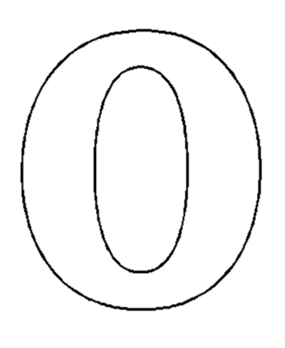
لون الاعداد من 0 - 10

Slide 5
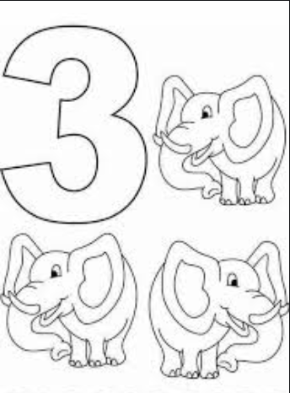
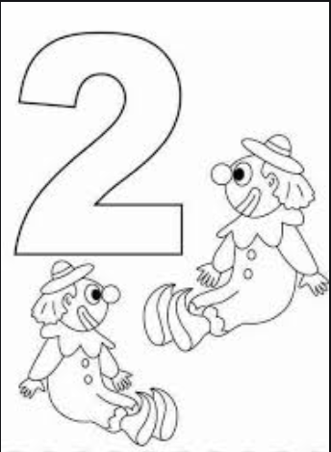
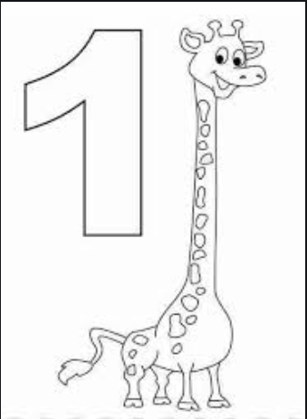
لون الاعداد من 0 - 10

Slide 6
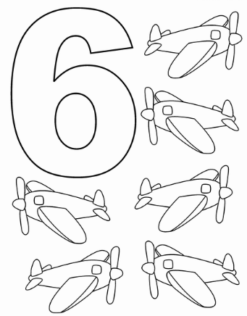
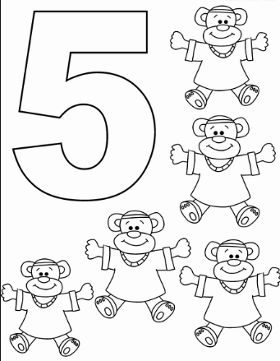
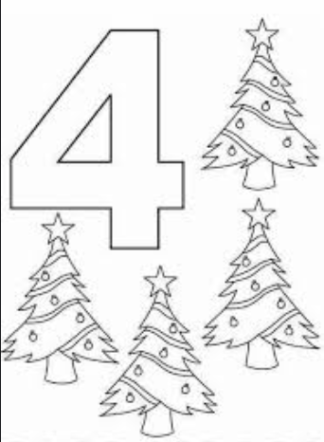
لون الاعداد من 0 - 10

Slide 7
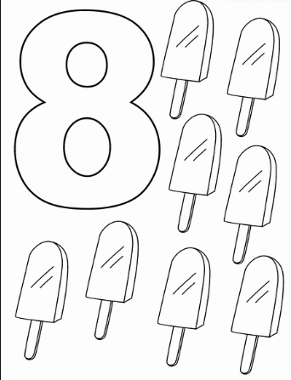
لون الاعداد من 0 - 10

Slide 8
لون الاعداد من 0 - 10

Slide 9
صل بخط بين الاعداد في الصف الاول وما يطابقه من الصف الثاني

Slide 10
العد بشكل آلي

Slide 11
ضع الاعداد في مكانها المناسب

